Slide 1
Презентация для родителей
1 младшей группы №1 «Ромашка»
«Чем занять ребёнка 2-х лет дома»
Подготовила
воспитатель I категории
Гусейнова М.А.

Slide 2
Уважаемые родители!
Вечера будних и выходные в жизни вашего ребенка всецело принадлежат вам, самым близким и дорогим для него людям — родителям.
Чем заняться с ребенком в это время?
Почитать? Посмотреть мультфильм или сказку?
А может быть, отправиться на прогулку?
Но нужно срочно заняться домашним хозяйством, ожидаются гости и необходимо приготовить праздничный обед.
Как найти в этой ситуации компромисс?

Slide 3
.
Игра – что может быть интереснее и важнее для ребенка? Игра – это не только удовольствие для малыша, это и радость, и познание, и творчество. Это то, ради чего он идет в детский сад. С помощью игры развиваются внимание, память, мышление, воображение, то есть качества, которые необходимы для дальнейшей жизни.
А. С. Макаренко писал: «Игра имеет в жизни ребенка такое же значение, как у взрослого – деятельность, работа, служба. Каков ребенок в игре, таков во многом он будет в работе, когда вырастает. Для того чтобы занять ребенка 2-3 лет дома интересной и полезной деятельностью можно организовать игры по ознакомлению детей с сенсорными эталонами.
День малыша в детском саду заполнен интересными делами, неожиданными событиями, увлекательными прогулками и играми с ровесниками. А дома? Все заняты. Мама по хозяйству хлопочет, папа газету читает или телевизор смотрит, брат или сестра уроки готовят. От взрослых ребёнок только и слышит: «Иди, не мешай, займись чем – нибудь!» Чем? Малыш начинает томиться, капризничать, сам себя не умеет занять.

Slide 4
Малыш с интересом прислушивается и присматривается к взрослым, к окружающему его миру, делает открытия для себя. И важно в этот момент стать настоящим другом ребёнку, научить его использовать свободное время, что бы он почувствовал его, необходимость своего труда, занятий, игр.
В возрасте 2-3 лет дети очень самостоятельны. Их переполняет интерес и любознательность, желание проникнуть везде и всюду, узнать все и сразу. Недаром этот возраст называют «исследовательским». Совместные виды деятельности взрослого и ребенка с учетом его возрастных особенностей:
• Чтение стихов, сказок, небольших рассказов, потешек, частушек и других фольклорных произведений, которые ярко иллюстрированы, понятны и интересны ребенку по содержанию.
• Знакомство с окружающим миром предметов.
• Знакомство с живым миром.
• Знакомство знаний формы, цвета, величины.
Серьезная вещь – игрушка.
Дети любят игрушки –
Так все говорят.
Ну а разве игрушки
Не любят ребят?

Slide 5
Важным условием, способствующим нравственному воспитанию детей, является подбор игрушек. Он должен быть осознанным и продуманным.
Мы игрушки выбираем
С ними дружим и играем,
В путь с собой берем всегда
И ломаем иногда.
О. Емельянова
Советы родителям:
• Приобретая игрушку ребенку, учитывайте уже имеющиеся у него игрушки.
• Не покупайте игрушку ,в которой много мелких деталей: он их может проглотить, затолкать в ухо, в нос.
• Покупайте игрушки по возрасту ребенка или слегка «на вырост».
• Игрушка должна развивать и учить ребенка.

Slide 6
Примерные игры с малышами:
СЕМЬЯ : Пальчики дружные гладить одной рукой кисть другой руки
Все такие нужные!
Этот пальчик – дедушка указательным пальцем левой руки дотронуться
до большого пальца правой руки.
Этот пальчик – бабушка дотронуться до указательного пальца.
Этот пальчик – папочка дотронуться до среднего пальца.
Этот пальчик – мамочка дотронуться до безымянного пальца.
А этот пальчик – я, дотронуться до мизинца.
А это вся моя семья! Выполнить движение «фонарики».
КОЗА: Идёт коза рогатая (средние и безымянные пальцы обеих рук согнуты) Идёт коза бодатая (большие их придерживают, указательные пальцы и мизинцы выставлены вперед, покачивать кистями рук)
Ножками топ-топ (пальцы сжаты в кулаки, постучать кулачком по кулачку
Глазками хлоп-хлоп (большой палец внизу, остальные прижаты друг к другу.
Резкими движениями соединять большой палец с остальными)
Кто кашу не есть.
Кто молоко не пьёт (погрозить указательным пальцем) Того забодаю, забодаю! Выполнить первое движение «коза».

Slide 7
ПРИЛЕТЕЛИ ГУЛИ
Прилетели гули, (махать руками, как крылышками) Гули – голубочки
Сели на головку (положить руки на голову) На головку дочке.
Ты, моя дочка,
Помаши ладошкой.
Кыш – кыш – кыш! (Махать кистями рук, прогоняя гулю)
ЗАМОК
На двери висит замок (ритмичные быстрые соединения двух рук в замок) Кто открыть его бы смог?
Потянули (пальцы сцеплены в замок, руки тянутся в разные стороны) Покрутили (движения сцепленными пальцами от себя, к себе) Постучали (пальцы сцеплены, основания ладоней стучат друг
о друга)
И открыли (Пальцы расцепляются, ладони разводятся в стороны)

Slide 8
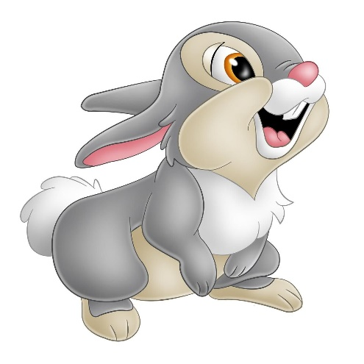
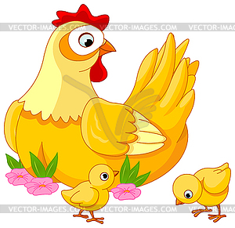
ЗАЙКА
Зайка серый умывается. Видно в гости собирается.
Вымыл носик, вымыл хвостик, вымыл ухо, вытер сухо!
Ребенок выполняет соответствующие движения. Затем скачет на двух ногах, продвигаясь вперед за мамой - зайки идут в гости. После этого малыш возвращается на свое место. Игра повторяется.
Курочка и цыплята
Вышла курочка гулять, свежей травки пощипать.
А за ней ребятки – жёлтые цыплятки.
Ко-ко-ко, ко-ко-ко, не ходите далеко,
Лапками гребите, зернышки ищите.
Съели толстого жука, дождевого червяка.
Выпили водицы – полное корытце.

Slide 9
Подвижные игры дома с дыхательными упражнениями
Жуки
Ребенок сидит на полу по-турецки, родитель произносит:
— Ж-ж-ж, сказал крылатый жук, — по сиж-ж-жу.
Ребенок обхватывает себя за плечи и произносит:
— Поднимусь, полечу, громко-громко за жуж-ж-жу.
Ребенок и родитель разводят руки в стороны и перемещаются по комнате, произнося звук «ж». Длительность упражнения — 2-3 минуты.
Чей самолет улетит дальше
Ребенок и родители встают на одной линии. У каждого в руках бумажный самолетик. По команде самолетики взлетают. Можно помогать самолетику, дуя на него и не давая тем самым ему спикировать на пол.

Slide 10
Мама обнимает меня
Делаем вдох носом, руки разводим по сторонам, задерживаем дыхание на 3 секунды. На выдохе обнимаем себя так крепко, как это обычно делает мама.
При ознакомлении детей с величиной предметов дети, как правило, раскладывают предметы на большие и маленькие (например: маленькие грибочки в маленькую корзиночку, а большие грибочки – в большую). Можно использовать машины, куклы и т. д.
Очень полезны для детей 3-го года жизни игры, направленные на развитие мелкой моторики рук. Это разнообразные шнуровки, пристегалочки, мунипулятивные игры с предметами разными по тактильным ощущениям, по степени твердости и мягкости.
Помните!
Время, потраченное на общение с ребенком, вознаграждает нас, взрослых, глубокой
детской привязанностью

